Slide 1
Kennismaken met specialisatie Vrijetijd
Begrippen
Geen
Specialisatie Vrijetijd
Kennismaken + verwachtingen
Duurzaam en gastvrij ondernemen
Eerste opdracht voor ons!
IBS Toetsing
Kennistoets
Verantwoording
Presentatie
Week 1 | Week 2 | Week 3 | Week 4 | Week 5 | Week 6 | Week 7 | Week 8 | Week 9 | Week 10

Slide 2
Kennismaken en verwachtingen
Waarom heb je deze specialisatie gekozen?
Wat wil je graag leren?
Hoe zou je de lessen willen hebben?
Wat zijn jullie verwachtingen van de komende twee jaar mbt VT?
Wat zijn jullie verwachtingen van de komende periode mbt VT?

Slide 3
Machiel (voorbeeldje)

Slide 4
Tim

Slide 5
Harris

Slide 6
Jorn

Slide 7
Gabriela

Slide 8
Marissa

Slide 9
Sam

Slide 10
Benthe

Slide 11
Anne-Sophie

Slide 12
Sander

Slide 13
Martijn

Slide 14
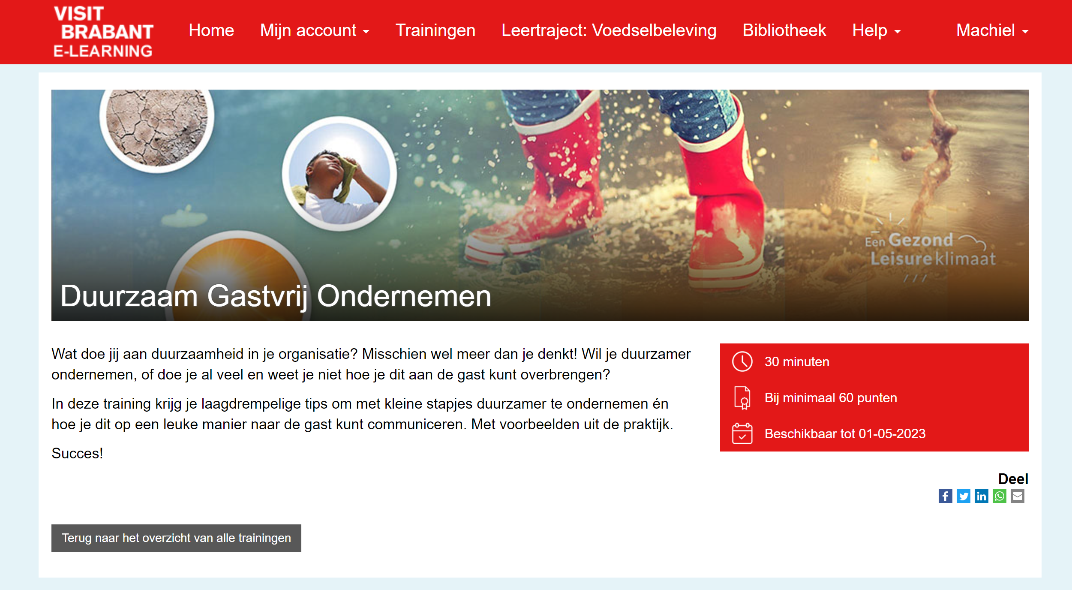
KLIKKEN!

Slide 15
Onze eerste opdracht
Opdracht: Kerstactiviteit organiseren
Opdrachtgever: Leonie
Doelgroep: studenten en collega’s
Hoe gaan we dit aanpakken?

